Slide 1
老周教法工作室《在线教学的教学设计指南》
在线教学课堂设计的核心要义
北京工商大学 主讲：周付安 2020年2月14日

Slide 2
在线教学的课堂教学设计
01 一轴
02 二维
03 三事
04 四步
06 六环
05 五套

Slide 3
在线教学的课堂教学设计
01 一轴
02 两维
03 三事
04 四步
06 六环
05 五套

Slide 4
在线教学的课堂教学设计
01 一轴：时间轴
02 两维
03 三事
04 四步
06 六环
05 五套

Slide 5
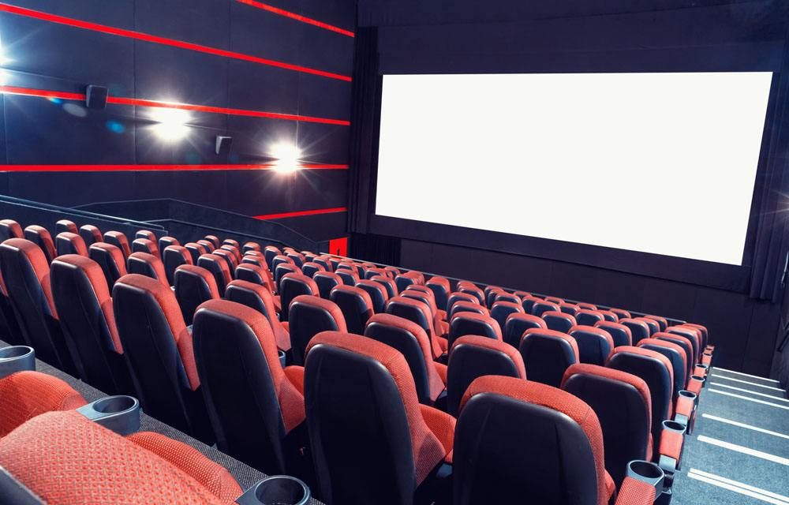
一轴：时间轴，时间轴就是各种事情被安排好
图1 观看电影
图2 跟团旅游
图1 http://get.lovfp.com/viewb-24632131046218-246321310462183364.html 访问时间2020年02月14日
图2 http://zikao.tuxi.com.cn/viewb-39368058634359-393680586343593765.html访问时间2020年02月14日

Slide 6
一轴：电影和导游都有自己的时间轴脚本
电影时间轴：线性
镜头1： | 一条大船
镜头2： | 露丝上船
镜头3： | 杰克上船
镜头4： | 两个人相遇
镜头5： | 撞上冰山
镜头6： | 船沉……
……… | ………
导游时间轴
事件1 | 宾馆门口接，集合
事件2 | 坐大巴前去响沙湾
事件3 | 东岛玩耍2个小时
事件4 | 午餐一小时
事件5 | 骑骆驼去西岛
事件6 | 西岛玩耍2小时
事件7 | 返程
线下教师课堂教学时间轴
事件1 | 复习上节课内容
事件2 | 播放视频案例，提问题
事件3 | 讲解
事件4 | 练习-反馈
事件5 | 讲解
事件6 | 提问
事件7 | 课程总结

Slide 7
一轴：越是需要对象深度加工和参与的，越需要了解
为孩子办理上学手续
做伴郎或者伴娘
看电影
参加旅游团
炒菜做饭
线上听课

Slide 8
一轴：线上和线下的时间轴是不一样的
事件1
事件2
事件3
事件4
事件5
事件6
线下：自然时间轴
线上：非直播无自然轴
视频
活动
课件
活动
视频
活动

Slide 9
一轴：清晰规划在线教学的事件轴是非常重要的
呈现清晰、编号唯一、明确告知学生
数量恰当、节奏清晰、颗粒度较合适
唯一标准、串联课程、一张蓝图到底

Slide 10
一轴：呈现清晰、编号唯一、明确告知学生
一轴（视频A）
关键词（活动A）
二维（视频B）
三事（视频C） 操练（活动C）
四步（视频F） （课后作业，活动D） 学习重点
六辅（图文）
五套（视频G） （课后小组作业，活动G）
学习重点

Slide 11
一轴：数量恰当、节奏清晰、颗粒度较合适
数量恰当
一个小时5-7个事件
有意识地断句
节奏清晰
资源-活动
资源-活动
颗粒度均匀
10-15分钟讲解
5-8分钟活动
资源

Slide 12
一轴：唯一标准、串联课程、一张蓝图到底
一轴（视频A）
关键词（活动A）
二维（视频B）
三事（视频C） 操练（活动C）
四步（视频F） （课后作业，活动D） 学习重点
六辅（图文）
五套（视频G） （课后小组作业，活动G）
学习重点

Slide 13
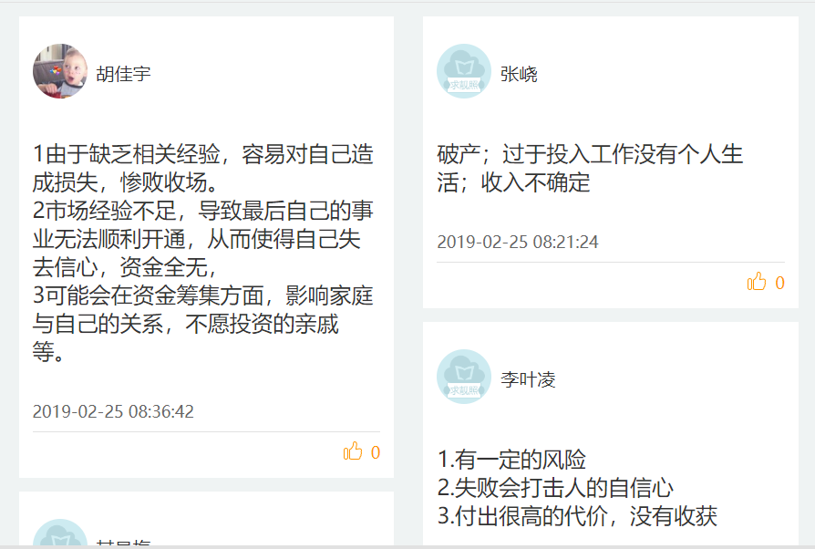
一轴：把活动和作业整合在PPT里面，形成总导演脚本
PPT中要明确提醒：
完成这个头脑风暴活动。
创新创业，我能够想到的负面的影响。
活动设计：软件设计
活动设计：PPT中展示

Slide 14
一轴：呈现清晰、编号唯一、明确告知学生
一轴（视频A）
关键词（活动A）
二维（视频B）
三事（视频C） 操练（活动C）
四步（视频F） （课后作业，活动D） 学习重点
六辅（图文）
五套（视频G） （课后小组作业，活动G）
学习重点

Slide 15
主观题
10分
活动A：前文内容提到了时间轴之于在线课堂的重要作用，如何理解，列出你的三个主要理由。
正常使用主观题需2.0以上版本雨课堂
作答

Slide 16
在线教学的课堂教学设计
01 一轴
02 两维
03 三事
04 四步
06 六环
05 五套

Slide 17
两维：资源和活动
资源：
课件
视频
图文资料
音频
学生作业
学生作品
………
活动：
单选、多选、填空
测验
作业
提问
头脑风暴
投票
………

Slide 18
两维：资源和活动的关系，两条腿走路
只有资源：信息呈现不等于教学=学习不发生
只有活动：学习在观察模仿产生=学习效率低
活动和资源：学习发生的两条大腿=有机地耦合

Slide 19
两维：资源和活动基于目标耦合
基于目标：整合资源
目标
案例
基于目标：设计活动
激活旧知
外化表达
概念
从具体到抽象
反思
结构

Slide 20
两维：资源要按照认知层次的难易程度设计
练习案例
完整案例
促进理解的案例
真实案例
复杂
简单

Slide 21
活动
开始
中间
结尾
快速参与
激活旧知
外化表达
归纳归结
行动指南
疑问提交
我的理解
聚焦目标
提前判断
5个关键词
制订我的目标
同伴搭档
选择、判断
它就是
对对碰
倒数加工
制订计划
我不懂的
两维：活动的设计要按照课程的组织过程设计

Slide 22
两维：资源的呈现过程最忌讳不流畅和并行加工
听视频（语音）
纸上记
需要点鼠标
听视频（语音）
纸上记

Slide 23
两维：活动的设计最忌讳是零碎、目的不明确
拿快递 | 擦桌子 | 墩地 | 倒垃圾 | 刷碗
倒垃圾 | 切水果 | 拿快递 | 切水果 | 墩地
刷碗 | 刷碗 | 擦桌子 | 拿快递 | 倒垃圾
倒垃圾 | 切水果 | 墩地 | 切水果 | 墩地
倒垃圾 | 拿快递 | 擦桌子 | 墩地 | 切水果
切水果 | 倒垃圾 | 擦桌子 | 倒垃圾 | 刷碗
给我拿胶带
给我拿抹布
给我拿剪刀
给我拿椅子
不能零碎：三种足以
目的要明确：贴春联

Slide 24
两维：五星教学原理整合了资源和活动
聚焦问题（资源）
案例 情景 问题
融会贯通（活动）
简化
写下来、说出来
激活旧知（活动）： 已知、已懂、已会 神经元激活 结构的激活
应用新知（活动） 练习
反馈
示证新知 结构+案例（概念） 心智模式+案例（技能） 榜样示范+案例（情感）

Slide 25
概念型的五星教学案例：《沟通中的噪音》
沟通中的噪音
外在噪音
生理性噪音
心理性噪音
五星教学原理 | 要点
聚焦问题 | 如何增强沟通的效率，降低沟通的噪音？
激活旧知 | 提问：什么情况下，别人和你说话你会不愿搭理？
示证新知 | 新知：强调结构 案例1：归纳到结构 案例2：区分其他概念 案例3：内化赋予意义
应用新知 | 练习：强调概念联结 情景案例判断
融会贯通 | 给我的启发1-2-3
参考文献：
【美】 阿德勒 黄素菲等翻译沟通的艺术 世界图书出版公司

Slide 26
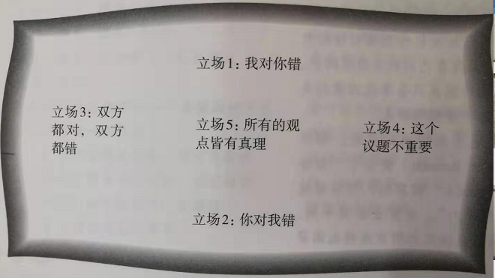
技能型的五星教学：
五星教学原理 | 要点
聚焦问题 | 抛出视频案例，演示父母亲想让女儿留在自己的城市，不外嫁。孩子却非要远嫁，如何让双方理性？
激活旧知 | 大家会怎么平复父母亲和女儿的情绪？
示证新知 | 套路：强调心智模式 案例1：与心智模式对应 案例2：与心智模式对应
应用新知 | 练习：强调流程 大家想一想你沟通中的冲突，角色扮演？
融会贯通 | 这种方法能用于哪些方面？
参考文献：
【美】 阿德勒 黄素菲等翻译沟通的艺术 世界图书出版公司

Slide 27
情感类的五星教学：
五星教学原理 | 要点
激活旧知 | 大家都参加了哪些社团？通过社团，大家获得了哪些人际沟通体验？
聚焦问题 | 怎样的沟通有益于身心健康？
示证新知 | 榜样+行为+后果 案例1：榜样+行为+后果 案例2：榜样+行为+后果
应用新知 | 小组讨论
融会贯通 | 对于家人的生活方式，我的健康建议。
健康生活导向：
沟通中创造积极关系
参考文献：
【美】 阿德勒 黄素菲等翻译沟通的艺术 世界图书出版公司

Slide 28
一轴：呈现清晰、编号唯一、明确告知学生
一轴（视频A）
关键词（活动A）
二维（视频B）
三事（视频C） 操练（活动C）
四步（视频F） （课后作业，活动D） 学习重点
六辅（图文）
五套（视频G） （课后小组作业，活动G）
学习重点

Slide 29
在线教学的课堂教学设计
01 一轴
02 两维
03 三事
04 四步
06 六环
05 五套

Slide 30
三事：给资源、串活动、实时交流
给资源
教师：内容专家
完全可以预设
串活动
设计师：互动专家
大部分可以预设
实时交流
引导师：管理专家
大部分无法预设

Slide 31
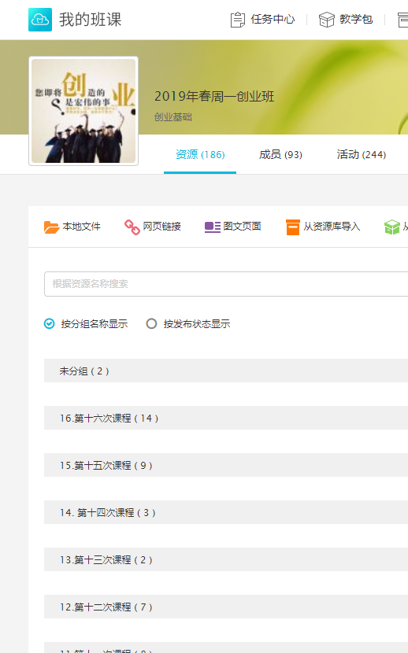
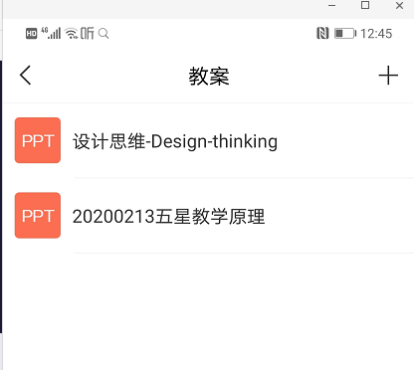
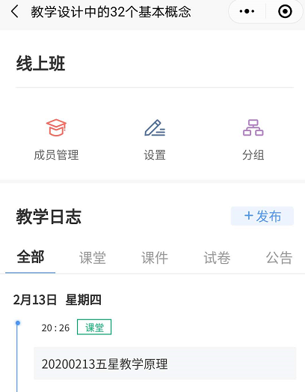
给资源：几乎所有的平台都可以给资源
蓝墨：云班课-资源
超星：学习通
雨课堂

Slide 32
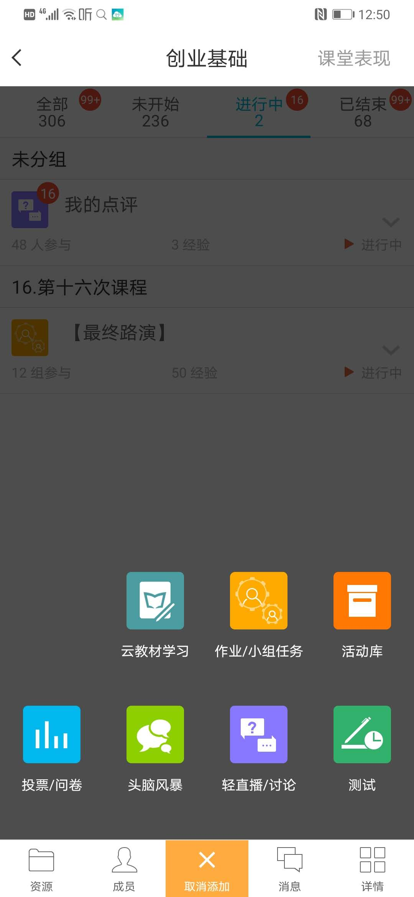
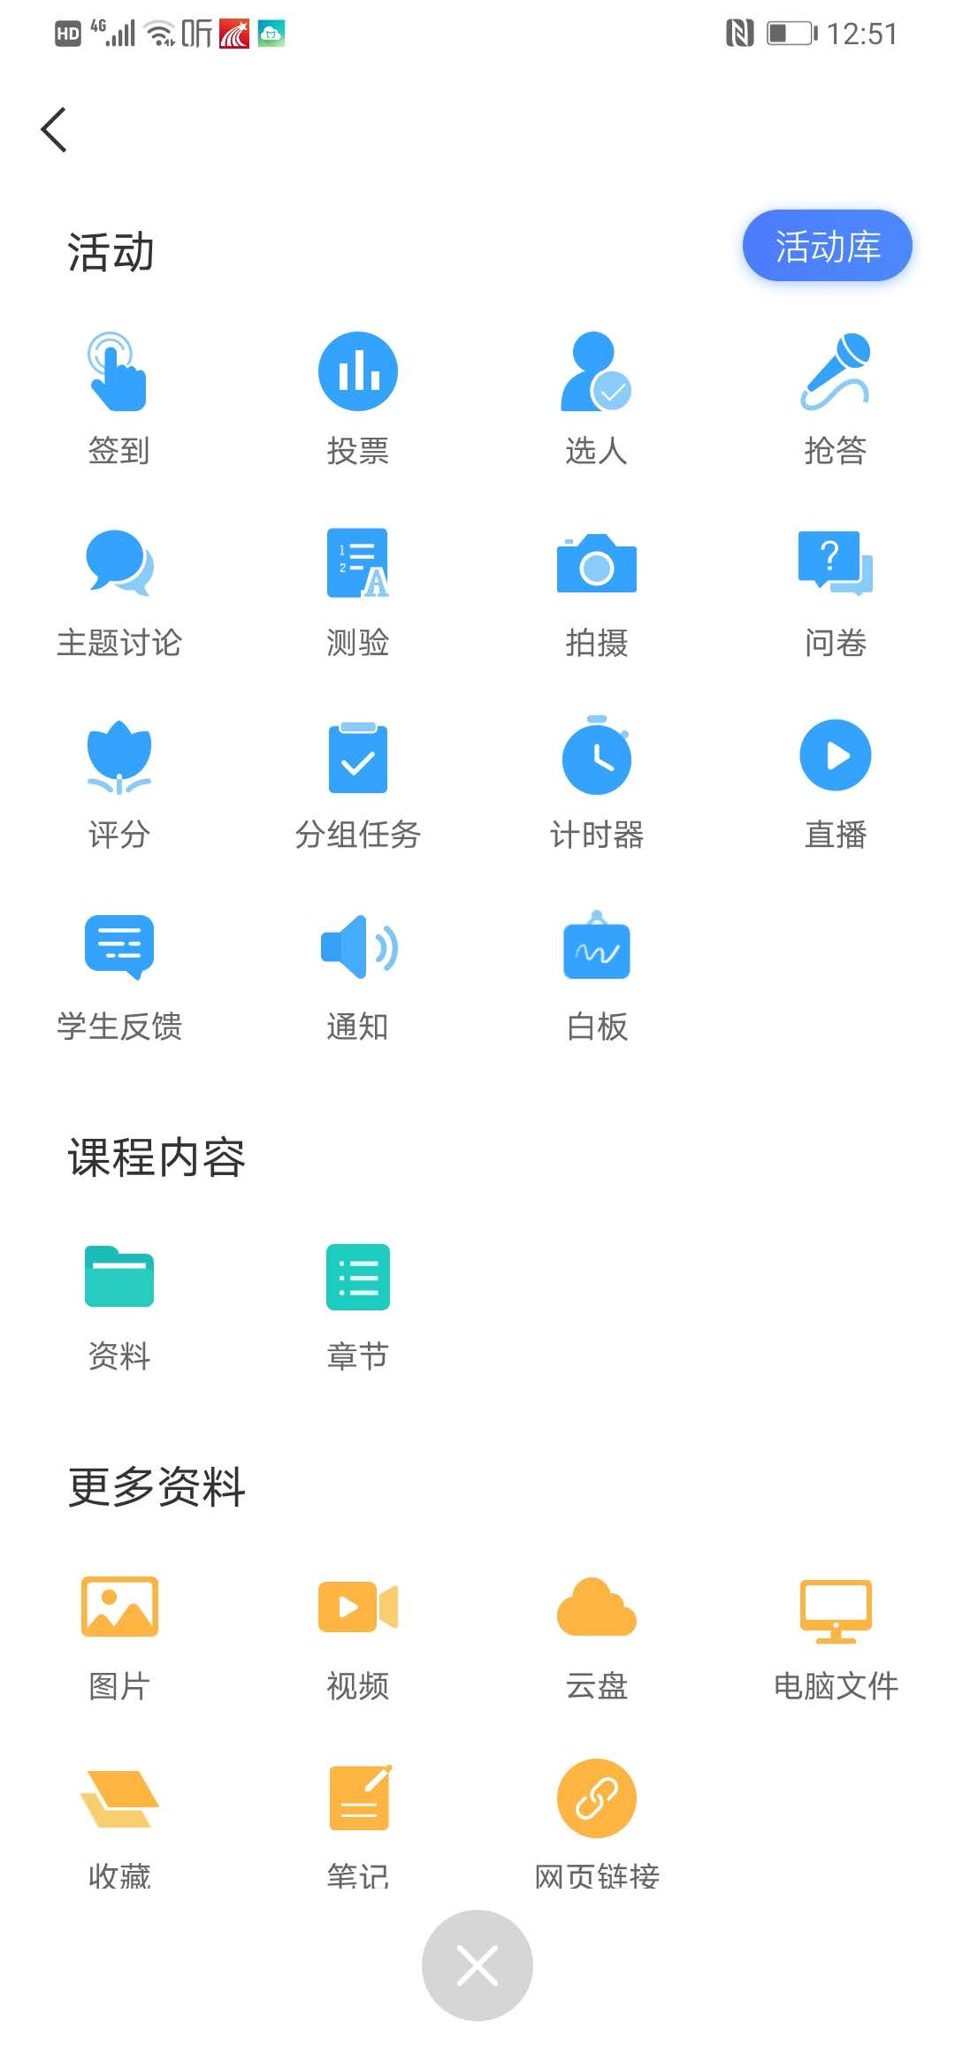
串活动：设计学习活动和作业
蓝墨：云班课-活动
超星：学习通
雨课堂（内嵌PPT）

Slide 33
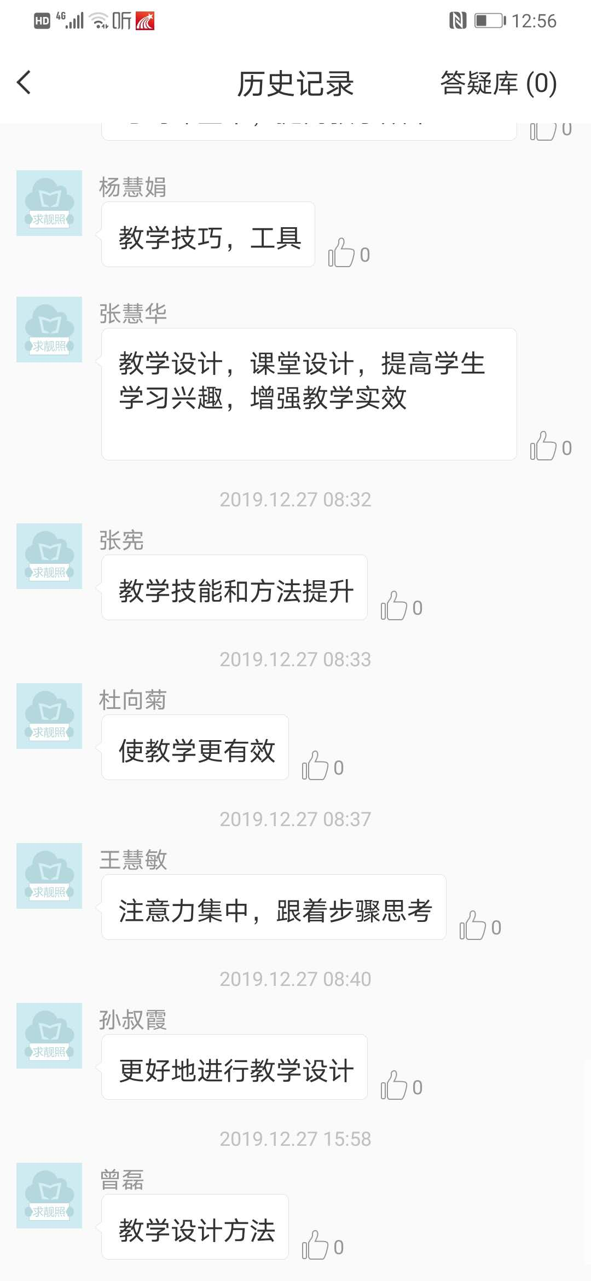
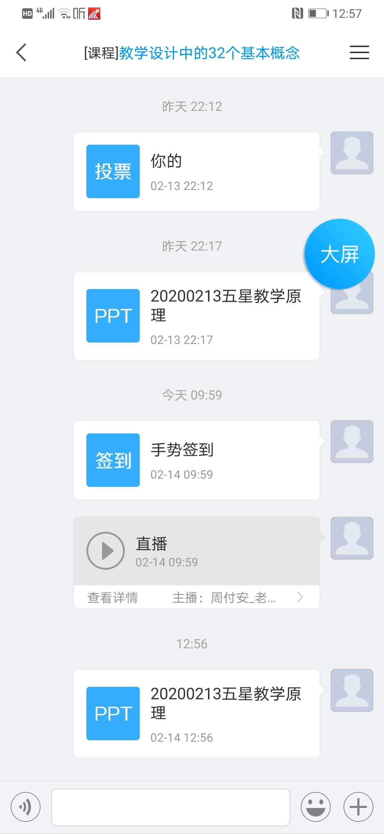
实时交流：微信群功能
弹幕
蓝墨：云班课-活动
超星：学习通
雨课堂（内嵌PPT）

Slide 34
三事：给资源、串活动、实时交流
 | 串活动 |  |  | 串活动 |  |  |  | 串活动 | 串活动
给资源 |  | 给资源 | 给资源 |  | 给资源 | 给资源 | 给资源
实时交流

Slide 35
一轴：呈现清晰、编号唯一、明确告知学生
一轴（视频A）
关键词（活动A）
二维（视频B）
三事（视频C） 操练（活动C）
四步（视频F） （课后作业，活动D） 学习重点
六辅（图文）
五套（视频G） （课后小组作业，活动G）
学习重点

Slide 36
投票
最多可选1项
活动C：资源和活动你觉着哪个更难做好？
A
资源更难
B
活动更难
C
看教学内容
D
两者差不多
提交

Slide 37
在线教学的课堂教学设计
01 一轴
02 两维
03 三事
04 四步
06 六环
05 五套

Slide 38
四步：做PPT、加活动、过电影、出蓝图
做PPT
做课件
加活动
活动本身 活动放到PPT
确定课堂事件
确定PPT
录视频
过电影
出蓝图
草拟课堂事件
完善PPT

Slide 39
四步：做PPT、加活动、过电影、出蓝图
做PPT
资源
加活动
活动
引导学习
过电影
出蓝图
耦合

Slide 40
四步：做PPT、加活动、过电影、出蓝图
做PPT
PPT
加活动
工具软件
实时交流
过程设计
过电影
出蓝图
PPT
软件

Slide 41
单选题
1分
活动D：按照前文所述，制作完成PPT就需要录制视频？
此题未设置答案，请点击右侧设置按钮
A
不是
B
是
C
没提及
提交

Slide 42
一轴：呈现清晰、编号唯一、明确告知学生
一轴（视频A）
关键词（活动A）
二维（视频B）
三事（视频C） 操练（活动C）
四步（视频D） （课后作业，活动D） 学习重点
六辅（图文）
五套（视频E） （课后小组作业，活动E）
学习重点

Slide 43
活动G：课后作业
设计一个知识单元的
资源和活动

Slide 44
在线教学的课堂教学设计
01 一轴
02 两维
03 三事
04 四步
06 六环
05 五套

Slide 45
在线课堂：学习动机是一个很大的问题
线上课堂
自我管理
无人监督
线下课程
教师管理
他人在场

Slide 46
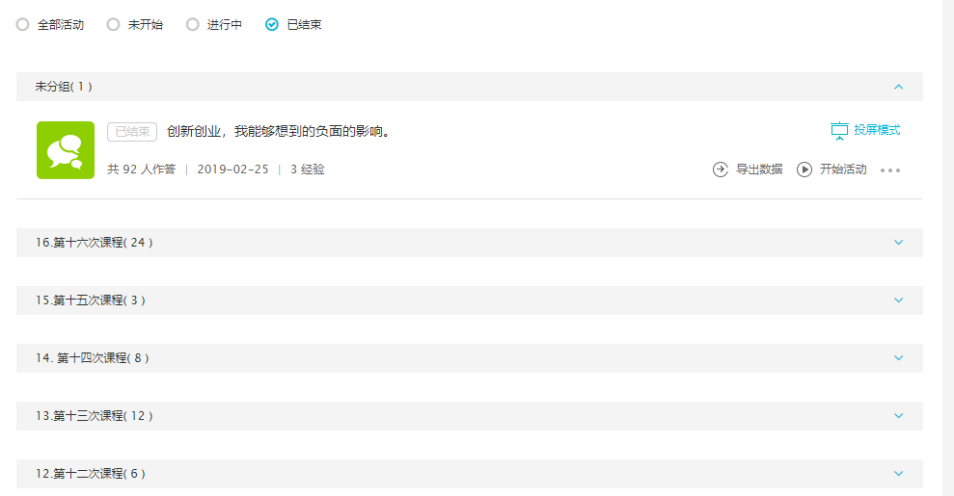
套路一：限定活动时间，底层逻辑就是活动时间有限
活动时间：3分钟
截图自云班课

Slide 47
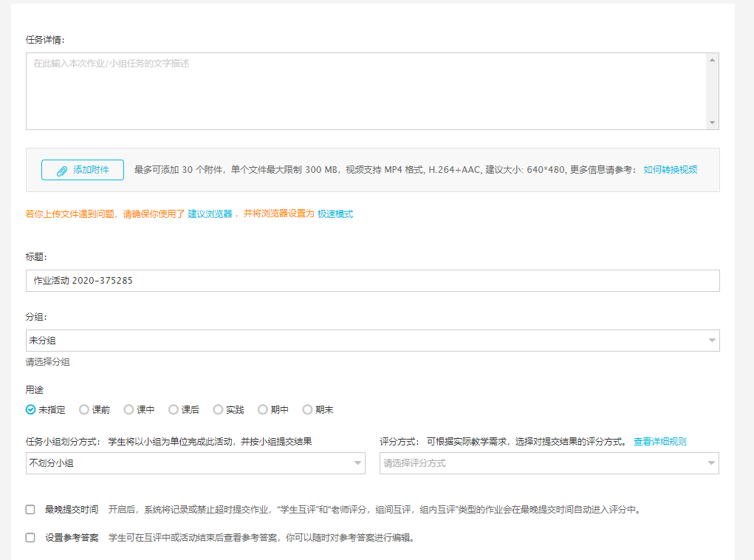
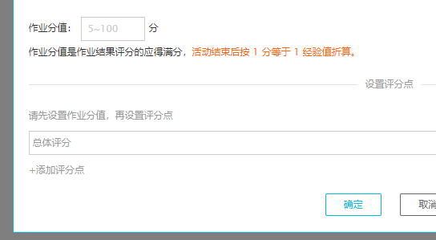
套路二：提高作业要求，底层逻辑就是不合格重做
作业标准：5个方面
截图自云班课

Slide 48
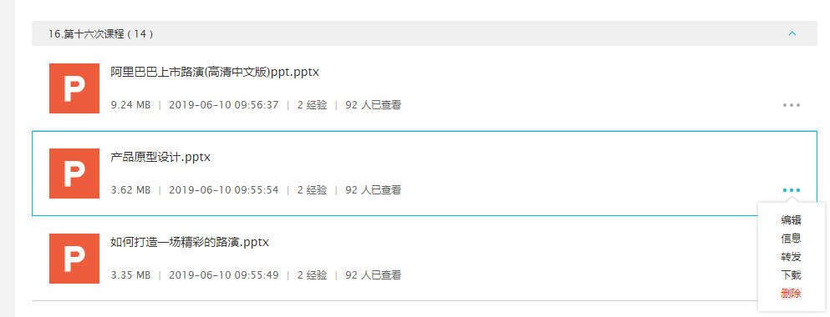
套路三：限定资源时间，底层逻辑就是不看就没了
资源时间：1星期
截图自云班课

Slide 49
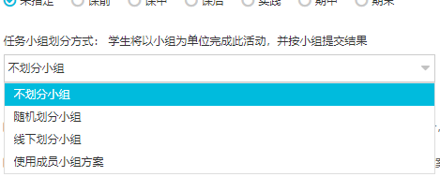
套路四：同伴合作监督，底层逻辑是同伴监督
两人搭档：法力无边
截图自云班课

Slide 50
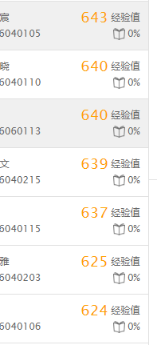
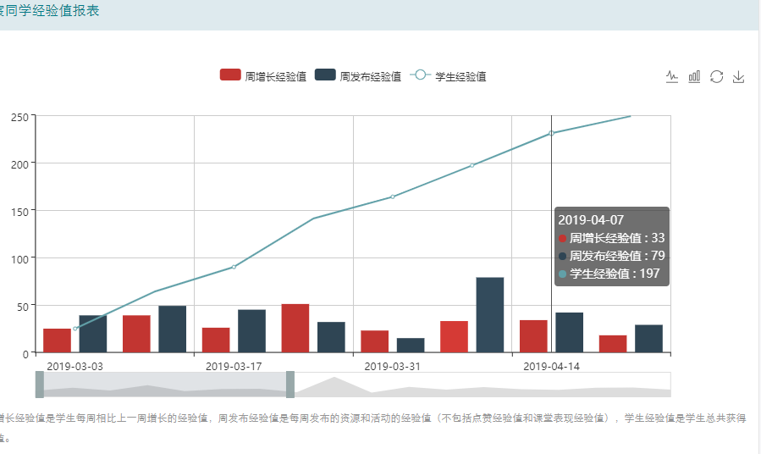
套路五：加强过程管理，点名签到、随机选人、摇一摇
上课：别走神
截图自云班课

Slide 51
套路1-2-3-4-5
社会动机：同伴搭档
工具动机：好成绩
学习动机
情景动机：摇一摇
外部动机：最后期限

Slide 52
一轴：呈现清晰、编号唯一、明确告知学生
一轴（视频A）
关键词（活动A）
二维（视频B）
三事（视频C） 操练（活动C）
四步（视频D） （课后作业，活动D） 学习重点
六辅（图文）
五套（视频G） （课后小组作业，活动G）
学习重点

Slide 53
课后作业：活动G
设计一个知识单元的
动机策略

Slide 54
在线教学的课堂教学设计
01 一轴
02 两维
03 三事
04 四步
06 六环
05 五套

Slide 55
课堂设计的六个环节：
目标
激活
练习
讲解
反馈
总结
交代目标
告知重点
激活
引发思考
练习
练习+讨论
讲解
概念+案例
反馈
答疑
总结
收获

Slide 56
环节1：目标
交代目标： 同学们将理解（前交叉韧带断裂的解剖结构和临床表现），并且能够（结合模型加以说明）。 同学们将能够根据前交叉韧带锻炼的临床表现（诊断）模拟案例。
格式：
学生将理解（名词），并且能够（动词+名词）。
学生将能够（动词+名词）。
要点：逆向设计学生的学习结果。
作用：指导学生的学，指导教师的教，指导评价。
要求：目标可观察。

Slide 57
环节2：激活
提问-头脑风暴 前交叉韧带的位置在哪里？ 它有什么样的作用？ 如果前交叉韧带大家想一想会有什么表现？
格式：
讲解新知之前，围绕新知激活旧知。
要点：
激活：激活神经元
结构：与新知同构
作用：
降低认知负荷、倍增学习效率

Slide 58
环节3：讲解
概念： 突出概念网络，加强概念关联。 技能： 突出技能的心智模式，清单。 态度： 突出榜样人物、行为和后果。
要点：
重视案例的选取。
重视知识的结构。
重视从简单到复杂。
重视从熟悉到陌生。
重视从细节到抽象。
重视突出关键特征。

Slide 59
环节4：练习
概念的练习： 图文结合、相似、分类、区别 意义化、情景应用 技能的练习： 步骤复盘、找到错误 熟练度练习 态度的练习： 讨论
要点：
即时输出：上课过程监督理解
学习结果：考察考核学习结果
长时记忆：螺旋式、分段练习

Slide 60
环节5：反馈
反馈： 内反馈： 我学到了什么 矫正性反馈：哪里对、哪里错
要点：
具体的信息
即时的反馈
有增量的反馈
反馈的终极意图是下次如何更好
反馈是有效教学的生命线

Slide 61
环节6：总结
要点：
重申目标
统整收获
增强动机
庆祝学习

Slide 62
在线教学的课堂教学设计
一轴
时间轴 学生清晰明白
二维
资源和活动 两条腿不可偏颇
三事
实时交流
增强临场感
四步
做课件、设计活动、排练、录制
不只是做好PPT
六环
形成闭环
有章法
五套
限时、要求、社会动机
驱动学生

Slide 63
一轴：呈现清晰、编号唯一、明确告知学生
一轴（视频A）
关键词（活动A）
二维（视频B）
三事（视频C） 操练（活动C）
四步（视频F） （课后作业，活动D） 学习重点
六辅（图文）
五套（视频G） （课后小组作业，活动G）
学习重点

Slide 64
谢谢观看！

